Slide 1
前后端的身份认证

Slide 2
数据库的基本概念
安装并配置 MySQL
MySQL的基本使用
在项目中操作 MySQL
前后端的身份认证

Slide 3
5. 前后端的身份认证
5.1 Web 开发模式
目前主流的 Web 开发模式有两种，分别是：
基于服务端渲染的传统 Web 开发模式
基于前后端分离的新型 Web 开发模式

Slide 4
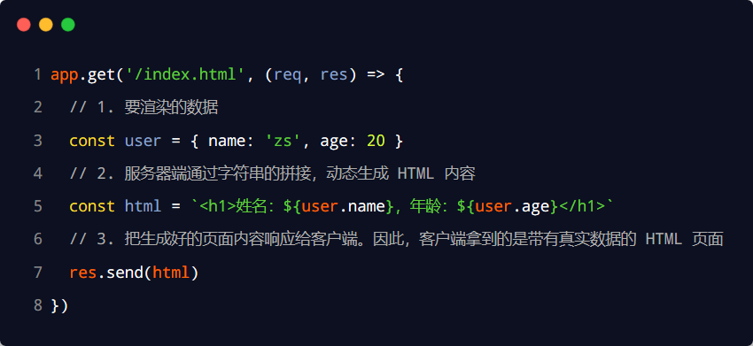
5. 前后端的身份认证
5.1 Web 开发模式
1. 服务端渲染的 Web 开发模式
服务端渲染的概念：服务器发送给客户端的 HTML 页面，是在服务器通过字符串的拼接，动态生成的。因此，客户端不需要使用 Ajax 这样的技术额外请求页面的数据。代码示例如下：

Slide 5
5. 前后端的身份认证
5.1 Web 开发模式
2. 服务端渲染的优缺点
优点：
前端耗时少。因为服务器端负责动态生成 HTML 内容，浏览器只需要直接渲染页面即可。尤其是移动端，更省电。
有利于SEO。因为服务器端响应的是完整的 HTML 页面内容，所以爬虫更容易爬取获得信息，更有利于 SEO。
缺点：
占用服务器端资源。即服务器端完成 HTML 页面内容的拼接，如果请求较多，会对服务器造成一定的访问压力。
不利于前后端分离，开发效率低。使用服务器端渲染，则无法进行分工合作，尤其对于前端复杂度高的项目，不利于项目高效开发。

Slide 6
5. 前后端的身份认证
5.1 Web 开发模式
3. 前后端分离的 Web 开发模式
前后端分离的概念：前后端分离的开发模式，依赖于 Ajax 技术的广泛应用。简而言之，前后端分离的 Web 开发模式，就是后端只负责提供 API 接口，前端使用 Ajax 调用接口的开发模式。

Slide 7
5. 前后端的身份认证
5.1 Web 开发模式
4. 前后端分离的优缺点
优点：
开发体验好。前端专注于 UI 页面的开发，后端专注于api 的开发，且前端有更多的选择性。
用户体验好。Ajax 技术的广泛应用，极大的提高了用户的体验，可以轻松实现页面的局部刷新。
减轻了服务器端的渲染压力。因为页面最终是在每个用户的浏览器中生成的。
缺点：
不利于 SEO。因为完整的 HTML 页面需要在客户端动态拼接完成，所以爬虫对无法爬取页面的有效信息。（解决方案：利用 Vue、React 等前端框架的 SSR （server side render）技术能够很好的解决 SEO 问题！）

Slide 8
5. 前后端的身份认证
5.1 Web 开发模式
5. 如何选择 Web 开发模式
不谈业务场景而盲目选择使用何种开发模式都是耍流氓。
比如企业级网站，主要功能是展示而没有复杂的交互，并且需要良好的 SEO，则这时我们就需要使用服务器端渲染；
而类似后台管理项目，交互性比较强，不需要考虑 SEO，那么就可以使用前后端分离的开发模式。
另外，具体使用何种开发模式并不是绝对的，为了同时兼顾了首页的渲染速度和前后端分离的开发效率，一些网站采用了首屏服务器端渲染 + 其他页面前后端分离的开发模式。

Slide 9
5. 前后端的身份认证
5.2 身份认证
1. 什么是身份认证
身份认证（Authentication）又称“身份验证”、“鉴权”，是指通过一定的手段，完成对用户身份的确认。
日常生活中的身份认证随处可见，例如：高铁的验票乘车，手机的密码或指纹解锁，支付宝或微信的支付密码等。
在 Web 开发中，也涉及到用户身份的认证，例如：各大网站的手机验证码登录、邮箱密码登录、二维码登录等。

Slide 10
5. 前后端的身份认证
5.2 身份认证
2. 为什么需要身份认证
身份认证的目的，是为了确认当前所声称为某种身份的用户，确实是所声称的用户。例如，你去找快递员取快递，你要怎么证明这份快递是你的。
在互联网项目开发中，如何对用户的身份进行认证，是一个值得深入探讨的问题。例如，如何才能保证网站不会错误的将“马云的存款数额”显示到“马化腾的账户”上。

Slide 11
5. 前后端的身份认证
5.2 身份认证
3. 不同开发模式下的身份认证
对于服务端渲染和前后端分离这两种开发模式来说，分别有着不同的身份认证方案：
服务端渲染推荐使用 Session 认证机制
前后端分离推荐使用 JWT 认证机制

Slide 12
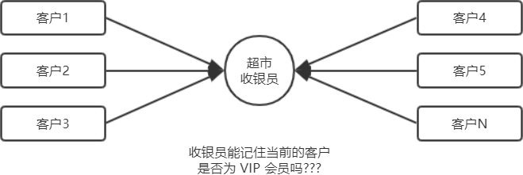
5. 前后端的身份认证
5.3 Session 认证机制
1. HTTP 协议的无状态性
了解 HTTP 协议的无状态性是进一步学习 Session 认证机制的必要前提。
HTTP 协议的无状态性，指的是客户端的每次 HTTP 请求都是独立的，连续多个请求之间没有直接的关系，服务器不会主动保留每次 HTTP 请求的状态。

Slide 13
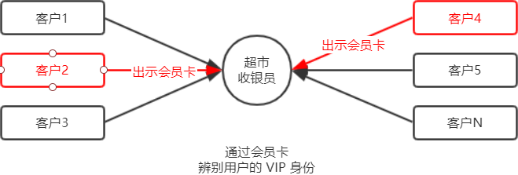
5. 前后端的身份认证
5.3 Session 认证机制
2. 如何突破 HTTP 无状态的限制
对于超市来说，为了方便收银员在进行结算时给 VIP 用户打折，超市可以为每个 VIP 用户发放会员卡。
注意：现实生活中的会员卡身份认证方式，在 Web 开发中的专业术语叫做 Cookie。

Slide 14
5. 前后端的身份认证
5.3 Session 认证机制
3. 什么是 Cookie
Cookie 是存储在用户浏览器中的一段不超过 4 KB 的字符串。它由一个名称（Name）、一个值（Value）和其它几个用于控制 Cookie 有效期、安全性、使用范围的可选属性组成。
不同域名下的 Cookie 各自独立，每当客户端发起请求时，会自动把当前域名下所有未过期的 Cookie 一同发送到服务器。
Cookie的几大特性：
自动发送
域名独立
过期时限
4KB 限制

Slide 15
5. 前后端的身份认证
5.3 Session 认证机制
4. Cookie 在身份认证中的作用
客户端第一次请求服务器的时候，服务器通过响应头的形式，向客户端发送一个身份认证的 Cookie，客户端会自动将 Cookie 保存在浏览器中。
随后，当客户端浏览器每次请求服务器的时候，浏览器会自动将身份认证相关的 Cookie，通过请求头的形式发送给服务器，服务器即可验明客户端的身份。
浏览器
登录请求
服务器
通过响应头，发送 Cookie 给浏览器
保存到浏览器中
通过请求头，自动将 Cookie 发送给服务器
服务器根据请求头中的 Cookie，验明用户的身份
身份认证的Cookie
响应当前用户对应的内容

Slide 16
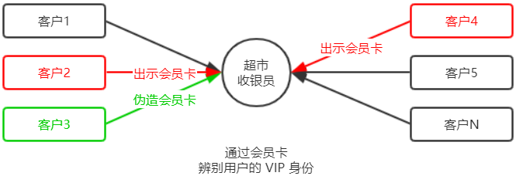
5. 前后端的身份认证
5.3 Session 认证机制
5. Cookie 不具有安全性
由于 Cookie 是存储在浏览器中的，而且浏览器也提供了读写 Cookie 的 API，因此 Cookie 很容易被伪造，不具有安全性。因此不建议服务器将重要的隐私数据，通过 Cookie 的形式发送给浏览器。
注意：千万不要使用 Cookie 存储重要且隐私的数据！比如用户的身份信息、密码等。

Slide 17
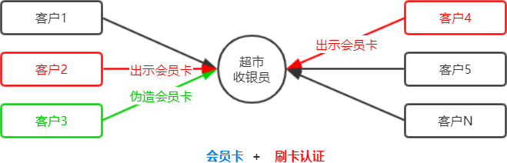
5. 前后端的身份认证
5.3 Session 认证机制
6. 提高身份认证的安全性
为了防止客户伪造会员卡，收银员在拿到客户出示的会员卡之后，可以在收银机上进行刷卡认证。只有收银机确认存在的会员卡，才能被正常使用。
这种“会员卡 + 刷卡认证”的设计理念，就是 Session 认证机制的精髓。

Slide 18
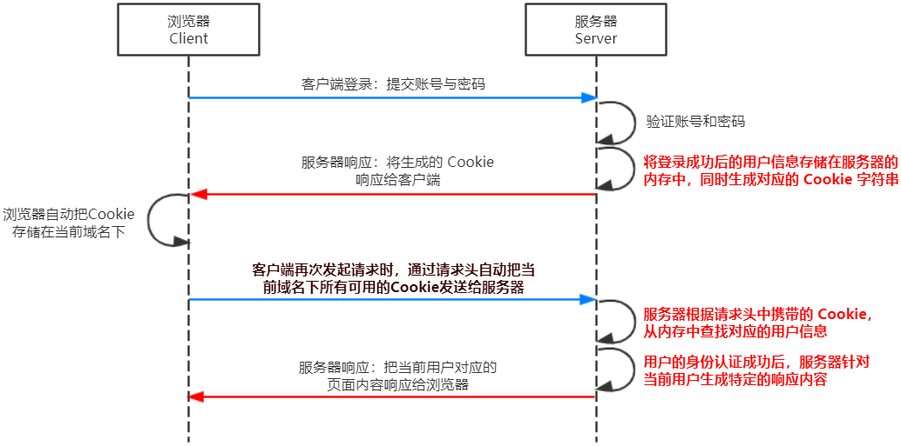
5. 前后端的身份认证
5.3 Session 认证机制
7. Session 的工作原理

Slide 19

5. 前后端的身份认证
5.4 在 Express 中使用 Session 认证
1. 安装 express-session 中间件
在 Express 项目中，只需要安装 express-session 中间件，即可在项目中使用 Session 认证：

Slide 20
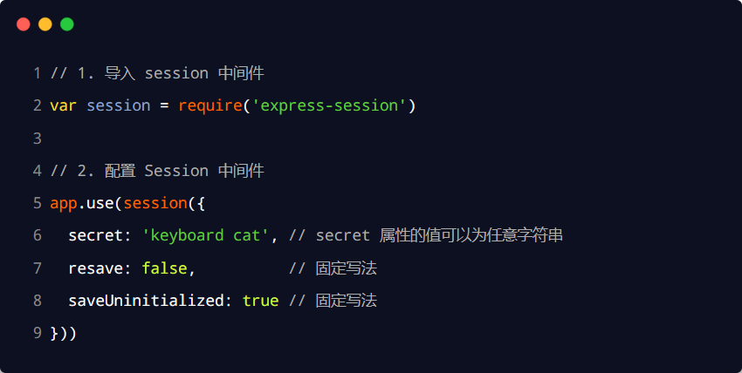
5. 前后端的身份认证
5.4 在 Express 中使用 Session 认证
2. 配置 express-session 中间件
express-session 中间件安装成功后，需要通过 app.use() 来注册 session 中间件，示例代码如下：

Slide 21
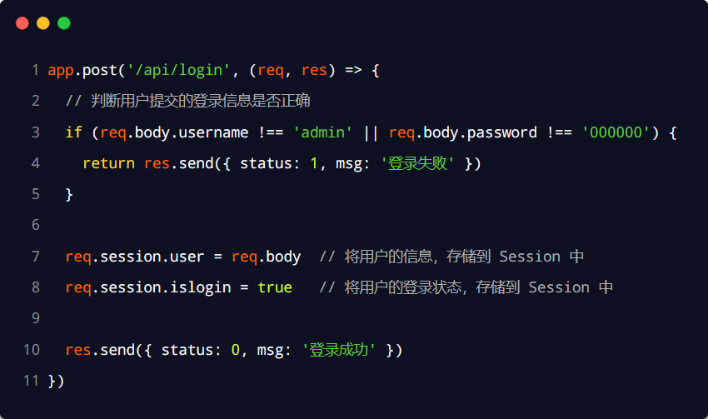
5. 前后端的身份认证
5.4 在 Express 中使用 Session 认证
3. 向 session 中存数据
当 express-session 中间件配置成功后，即可通过 req.session 来访问和使用 session 对象，从而存储用户的关键信息：

Slide 22
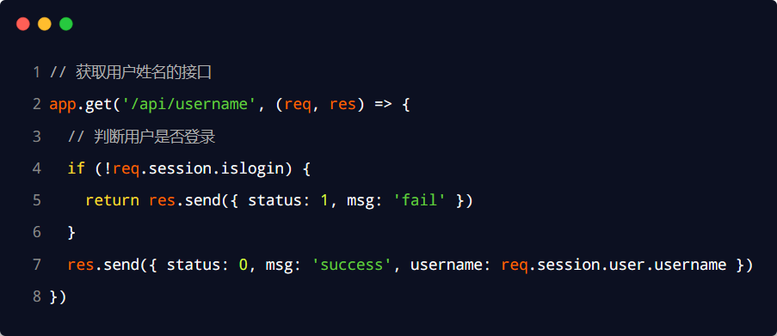
5. 前后端的身份认证
5.4 在 Express 中使用 Session 认证
4. 从 session 中取数据
可以直接从 req.session 对象上获取之前存储的数据，示例代码如下：

Slide 23
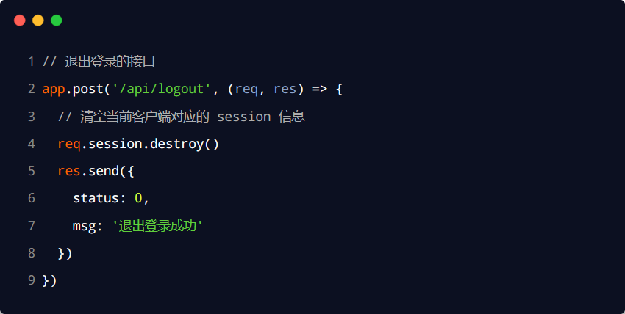
5. 前后端的身份认证
5.4 在 Express 中使用 Session 认证
5. 清空 session
调用 req.session.destroy() 函数，即可清空服务器保存的 session 信息。

Slide 24
5. 前后端的身份认证
5.5 JWT 认证机制
1. 了解 Session 认证的局限性
Session 认证机制需要配合 Cookie 才能实现。由于 Cookie 默认不支持跨域访问，所以，当涉及到前端跨域请求后端接口的时候，需要做很多额外的配置，才能实现跨域 Session 认证。
注意：
当前端请求后端接口不存在跨域问题的时候，推荐使用 Session 身份认证机制。
当前端需要跨域请求后端接口的时候，不推荐使用 Session 身份认证机制，推荐使用 JWT 认证机制。

Slide 25
5. 前后端的身份认证
5.5 JWT 认证机制
2. 什么是 JWT
JWT（英文全称：JSON Web Token）是目前最流行的跨域认证解决方案。

Slide 26
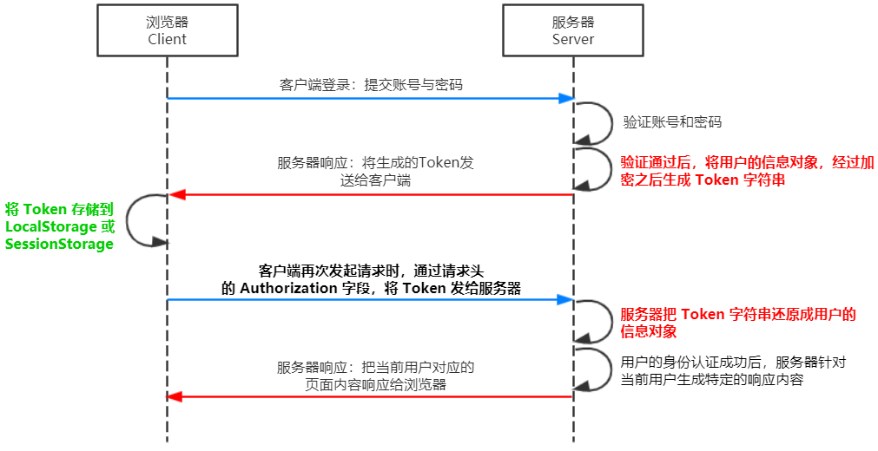
5. 前后端的身份认证
5.5 JWT 认证机制
3. JWT 的工作原理
总结：用户的信息通过 Token 字符串的形式，保存在客户端浏览器中。服务器通过还原 Token 字符串的形式来认证用户的身份。

Slide 27

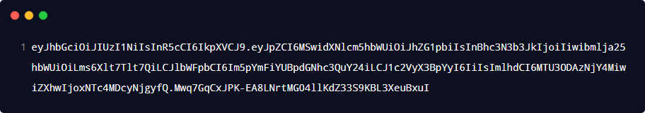
5. 前后端的身份认证
5.5 JWT 认证机制
4. JWT 的组成部分
JWT 通常由三部分组成，分别是 Header（头部）、Payload（有效荷载）、Signature（签名）。
三者之间使用英文的“.”分隔，格式如下：
下面是 JWT 字符串的示例：

Slide 28
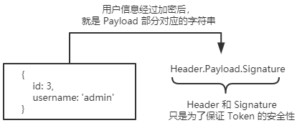
5. 前后端的身份认证
5.5 JWT 认证机制
6. JWT 的三个部分各自代表的含义
JWT 的三个组成部分，从前到后分别是 Header、Payload、Signature。
其中：
Payload 部分才是真正的用户信息，它是用户信息经过加密之后生成的字符串。
Header 和 Signature 是安全性相关的部分，只是为了保证 Token 的安全性。

Slide 29

5. 前后端的身份认证
5.5 JWT 认证机制
7. JWT 的使用方式
客户端收到服务器返回的 JWT 之后，通常会将它储存在 localStorage 或 sessionStorage 中。
此后，客户端每次与服务器通信，都要带上这个 JWT 的字符串，从而进行身份认证。推荐的做法是把 JWT 放在 HTTP 请求头的 Authorization 字段中，格式如下：

Slide 30

5. 前后端的身份认证
5.6 在 Express 中使用 JWT
1. 安装 JWT 相关的包
运行如下命令，安装如下两个 JWT 相关的包：
其中：
jsonwebtoken 用于生成 JWT 字符串
express-jwt 用于将 JWT 字符串解析还原成 JSON 对象

Slide 31
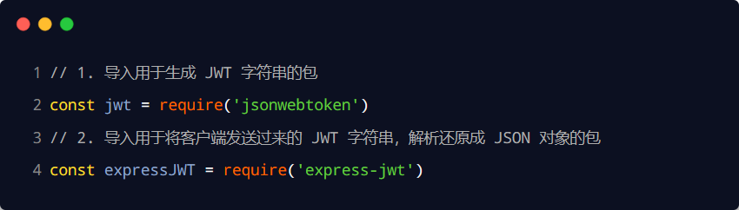
5. 前后端的身份认证
5.6 在 Express 中使用 JWT
2. 导入 JWT 相关的包
使用 require() 函数，分别导入 JWT 相关的两个包：

Slide 32

5. 前后端的身份认证
5.6 在 Express 中使用 JWT
3. 定义 secret 密钥
为了保证 JWT 字符串的安全性，防止 JWT 字符串在网络传输过程中被别人破解，我们需要专门定义一个用于加密和解密的 secret 密钥：
当生成 JWT 字符串的时候，需要使用 secret 密钥对用户的信息进行加密，最终得到加密好的 JWT 字符串
当把 JWT 字符串解析还原成 JSON 对象的时候，需要使用 secret 密钥进行解密

Slide 33
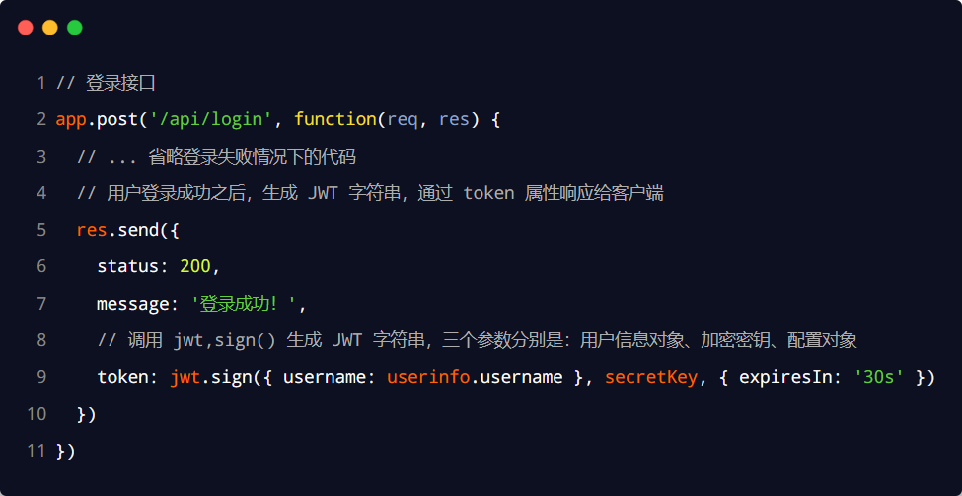
5. 前后端的身份认证
5.6 在 Express 中使用 JWT
4. 在登录成功后生成 JWT 字符串
调用 jsonwebtoken 包提供的 sign() 方法，将用户的信息加密成 JWT 字符串，响应给客户端：

Slide 34
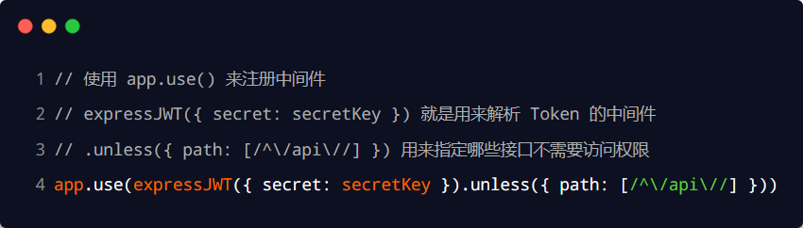
5. 前后端的身份认证
5.6 在 Express 中使用 JWT
5. 将 JWT 字符串还原为 JSON 对象
客户端每次在访问那些有权限接口的时候，都需要主动通过请求头中的 Authorization 字段，将 Token 字符串发送到服务器进行身份认证。
此时，服务器可以通过 express-jwt 这个中间件，自动将客户端发送过来的 Token 解析还原成 JSON 对象：

Slide 35
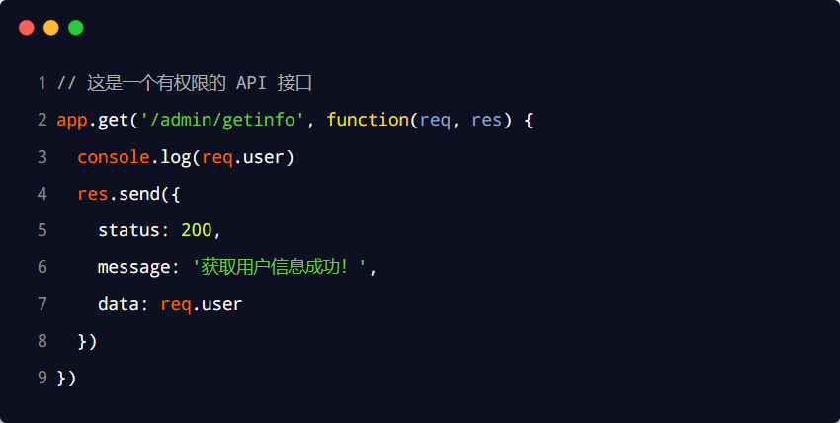
5. 前后端的身份认证
5.6 在 Express 中使用 JWT
6. 使用 req.user 获取用户信息
当 express-jwt 这个中间件配置成功之后，即可在那些有权限的接口中，使用 req.user 对象，来访问从 JWT 字符串中解析出来的用户信息了，示例代码如下：

Slide 36
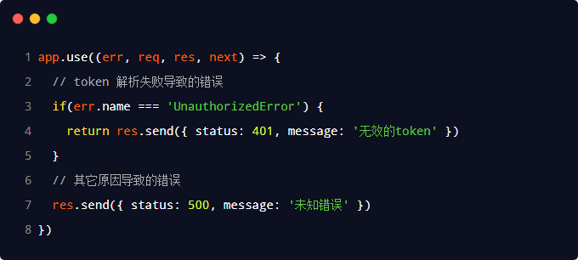
5. 前后端的身份认证
5.6 在 Express 中使用 JWT
7. 捕获解析 JWT 失败后产生的错误
当使用 express-jwt 解析 Token 字符串时，如果客户端发送过来的 Token 字符串过期或不合法，会产生一个解析失败的错误，影响项目的正常运行。我们可以通过 Express 的错误中间件，捕获这个错误并进行相关的处理，示例代码如下：

